Slide 1

OKULDA ÇALIŞAN HERKESİN GÖREVİ OLARAK DEĞERLER EĞİTİMİ

Slide 2
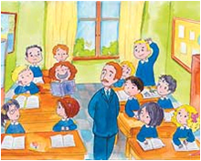
Değer nedir?
Değer, insanların çoğunluğu tarafından üzerinde uzlaştıkları ve paylaşılan gerçek davranış standartlarıdır.
Değerler; sosyal hayatı düzenler, bireyler arası bağlılığı artırır.

Slide 3

Değerler;
Değerler öğretilebilir ve öğrenilebilen olgulardır.
Değerlerin öğrenilmesi, rol öğrenmesi şeklinde bir sosyal öğrenmedir.

Slide 4
NİÇİN DEĞERLER EĞİTİMİ?
Anne, babalar ve eğitimciler olarak sormamız gereken soruların başında şunlar gelir:
İçinde bulunduğumuz ortam ve çevre istediğimiz değerlere sahip çocukları yetiştirmek için uygun mu?
Biz her şeyi çocuklarımız adına düşünüp yaparken onlar sorumluluk sahibi olabilecekler mi?

Slide 5
NİÇİN DEĞERLER EĞİTİMİ?
Televizyonlarda bu kadar şiddet içerikli programı seyrederken barışçı olabilecekler mi?
Biz aşırı korumacı ve müdahaleci davranırken onların özgüvenleri gelişecek mi?
Biz şimdi onlar mutlu olsun, üzülmesinler diye uğraşırken, onlar mücadele etmeden mutlu olabilecekler mi?

Slide 6
NİÇİN DEĞERLER EĞİTİMİ?
Okullar, sadece akademik açıdan başarılı bireylerin yetiştirildiği kurumlar olarak mı düşünülmeli?
Temel insanî değerleri benimsemiş bireyler yetiştirmek de okulun temel misyonları arasında değil mi?
Çağın getirdiği olumsuz durumlar karşısında, okullar öğrencilerine rehber olabiliyor mu?

Slide 7
NİÇİN DEĞERLER EĞİTİMİ?
Yükselen şiddet eğilimleri,
Olumsuz davranışlarda artış (yalan söyleme, kopya çekme ve hırsızlık),
Anne-babaya, öğretmene, yetkili kişilere karşı gelme,

Slide 8
NİÇİN DEĞERLER EĞİTİMİ?
Kişisel ve toplumsal sorumluluk bilincinde azalma,
Kendine zarar verici davranışlarda (madde bağımlılığı ve intihar) artış vb.

Slide 9
NİÇİN DEĞERLER EĞİTİMİ?
Değişen ve gelişen dünya ile beraber televizyon, bilgisayar oyunları, sinema, dergi, internet, oyuncaklar ve reklamlar aracılığıyla bütün dünya, artık çocuklarımızın sosyal çevresi olmuştur.

Slide 10
NİÇİN DEĞERLER EĞİTİMİ?
Aile ve okul tarafından verilen değerlerle televizyon ve dış dünyanın verdiği değerler çoğu zaman farklılık göstermektedir.
Bu noktada anne babaların işleri daha da zorlaşmaktadır.

Slide 11
NİÇİN DEĞERLER EĞİTİMİ?
Hızlı ve baş döndürücü şekilde değişim içinde olan değerler, bunlarla baş etmek zorunda kalan ve değer karmaşası yaşayan çocuklar için değer aktarımı çok daha önemli bir hâle gelmiştir.
Ortak değerler oluşturamayan bir toplumun
bütünleşme değil, tersine toplumsal çözülme yaşaması kaçınılmaz bir gerçektir.

Slide 12
NİÇİN DEĞERLER EĞİTİMİ?
Çocuklarımızın zihinlerini bilgiyle doldurarak öğretim yaparken gönüllerini de sevgiyle donatıp onların ahlâklı birer fert olarak yetişmeleri için Değerler Eğitimi çalışması yapılması gerektiğine inanıyoruz.

Slide 13
DEĞERLER EĞİTİMİ
Değerler eğitiminin amacı, çocuğun doğuştan getirdiği en iyi tarafı ortaya çıkarmak; kişiliğinin her yönüyle gelişmesini sağlamak; insani mükemmelliğe ulaşmasına yardımcı olmak; bireyi ve toplumu kötü ahlaktan korumak ve kurtarmak, bunun yanında iyi ahlakla donatmak ve devamını sağlamaktır.

Slide 14
DEĞER EĞİTİMİ NEDİR, NE DEĞİLDİR?
Mekanik öğrenme değildir
Robotlaştırma değildir
Bilgi küpü inşa etmek değildir
Yalnızca kuralları nakletmek değildir
Anlık değildir
Kalıtsal değildir
Çok yönlü öğrenmedir
İnsanlaştırma sanatıdır
Kişilik oluşturmaktır
O Âna ve geleceğe biçim verme gayretidir
Süreç gerektirir
Sosyo-kültüreldir

Slide 15
EĞİTİMİN TEMEL İŞLEVİ BAŞARILI VE İYİ İNSAN YETİŞTİRMEKTİR.
İYİ İNSAN OLARAK YETİŞMENİN BERABERİNDE BAŞARIYI DA GETİRDİĞİ İSTATİKLERLE ORTAYA KONMUŞTUR.

Slide 16
DEĞERLER EĞİTİM PROGRAMININ AMAÇLARI
İyi karakterli bireyler yetiştirmek,
Temel değerleri pekiştirmek,
Çocukların kendilerine ve topluma yararlı olacak temel değerleri psikolojik, bilişsel ve sosyal gelişimlerine uygun olarak kazanmalarını sağlamak.

Slide 17
DEĞERLER EĞİTİMİ PROGRAMININ AMAÇLARI
Çocukların kazandıkları değerleri davranışla ifade etmeleri yönünde fırsat vermek.
Karakter ve Değerler Eğitiminin ailede ve okulda paralel bir şekilde işleyişini sağlamak.

Slide 18
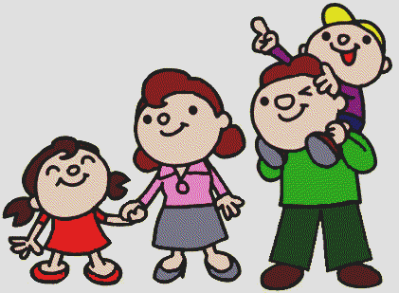
DEĞER KAZANIMINDA AİLE
Okul çağına kadar aile;çocuklar için hangi değerlerin kazanılacağı konusunda temel kurumdur. Çocuklar ve gençler söylenenden daha çok büyüklerinin yaptıklarından etkilenirler. Değerler sonradan kazanılmaktadır. Bu nedenle ailenin, okul ve toplumun; değer kazanımında önemli görevleri bulunmaktadır.

Slide 19
DEĞER KAZANIMINDA AİLE
Erken çocukluk döneminde değerlerin kazandırılması çok önemlidir. Bunu kazandıracak birim ise, ailedir.
Ancak, çocuğun anne-babasının yanında geçirdiği sürenin gittikçe azalması, boşanma olaylarının toplumda yüksek oluşu, yoksulluk gibi belli başlı toplumsal nedenler ailenin değerler eğitiminde yetersiz kalmasına yol açmış,toplumda erozyon meydana gelmiştir.
Bu nedenle değer eğitimi, eğitimin önemli hedefleri arasında yer almalıdır.

Slide 20
DEĞER EĞİTİMİnde okul
Okullar sadece akademik açıdan başarılı bireylerin yetiştirildiği kurumlar olarak düşünülemezler.
Temel insani değerleri benimsemiş bireyler yetiştirmek de okulun temel misyonu arasındadır.
Çağın getirdiği olumsuz durumlar karşısında, okullar öğrencilerine “iyi” tercihler yapabilmek için seçenekler gösterebilmeli ve aynı zamanda bu tercihleri yapabilme stratejilerini sunabilmelidirler.

Slide 21
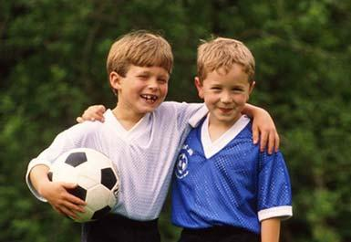
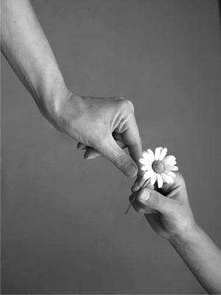
DEĞERLER EĞİTİMİ NASIL OLMALI?
Değerler eğitimi kalbe, zekâya ve iradeye hitap etmeli ve amacı iyiliği sevdirmek, tanıtmak olmalıdır.
Değerler eğitimi önce çocuğun ve gencin duyarlılığına hitap etmelidir. Değerler eğitimi, irade üzerinde de etki yapmalıdır.

Slide 22

İLKE1:Değerler boşluk kabul etmez…
Değeri olmayan insan yoktur;
Kötü değerlerle donanmış insan olabilir…

Slide 23
İlke 2. Kalıtımla geçmez; çevresel etkenlere göre biçimlenir
Değerler, genetik yollardan geçmez; aile ve okul gibi ortamlarda öğrenilir…

Slide 24

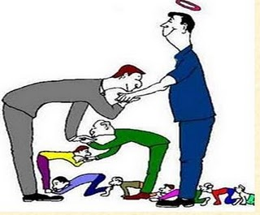
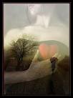
İlke 3. Yaşayarak, görerek ve hissederek öğrenilir…
Değerler, yaşadıkları ortamlarda;
yaşanılarak, gözlenerek ve hissedilerek öğrenilir…

Slide 25
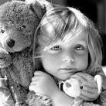

İlke 4. Her zaman ve her yerde eğitimi gerektirir…
Tatilde
Gençlik-yaşlılık
İşyeri
Ev
Çocukluk
Sanal alem
Sabah-akşam
Okul
Medya
İnsanın yaşadığı her zaman ve mekan, değer eğitiminin kapsamındadır…

Slide 26
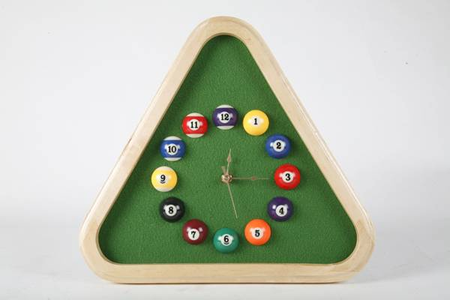
İlke 5. Zihin, kalp ve davranış üçgenine oturur…
Zihin ikna olmalı…
Kalp, benimsemeli…
Beden, sergilemelidir…

Slide 27
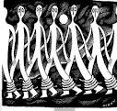
İlke 6. İç ve dış tutarlılık gerektirir…
Hem değerlerler arasında hem de söylem-eylem arasında tutarlık gerekir…

Slide 28
DeğerLER eğİTİmİnde dİkkat edeceğİmİz hususlar
1- Herhangi bir değeri öğretmeye başlarken, önce o değer net bir şekilde tanımlanmalıdır. Söz konusu kavramla eş ve zıt anlamlı kelimeler üzerine konuşarak kavram netleştirilebilir.
Öğrencilere iyi, kötü, görev, sorumluluk, sorumsuzluk, erdem hakkında açık ve tam bilgiler verip bunların fikirleri oluşturulmalıdır.
Bununla beraber onlardaki değerlerin gerçeğini sahtesinden ayırt etme, gerçek değere sevgi ve bağlılık duyma yetenekleri de geliştirilmelidir.

Slide 29

DeğerLER eğİtİmİnde dİkkat edeceğİmİz hususlar
2. Değerler açıklanırken, söz konusu değere sahip insanların davranışları somut bir şekilde ortaya konmalıdır.
Örneğin, sevgiyi öğretmek istiyorsak, “Seven bir insan neler yapar, neler yapmaz?” konusunun tek tek ortaya konulması değerin anlaşılmasına ve özümsenmesine yardımcı olur.

Slide 30
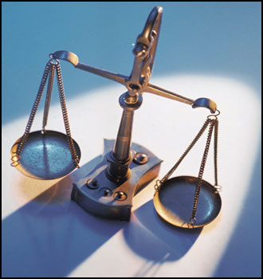
DeğerLER eğİtİmİnde dİkkat edeceğİmİz hususlar
3. Değerler öğretilirken, söz konusu değere sahip olursa ne kazanacağımız ve sahip olmazsak ne kaybedeceğimiz örneklerle somut bir şekilde ortaya konmalıdır. Örneğin, adaleti öğretmek istiyorsak, “Adil bir insan neler yapar, neler yapmaz?” konusu açıklanmalıdır.

Slide 31
DeğerLER eğİtİmİnde dİkkat edeceğİmİz hususlar
4. Değerlerle ilgili tavsiyelerde bulunurken emir veren bir dil kullanmak yerine, bu konudaki örnek kişi ve öykülerden yararlanarak dolaylı olarak vurgu yapılmalıdır.
5. Öğrencilerden değerlerle ilgili örnekler bulmalarını istemek konuyu daha iyi vurgular.

Slide 32
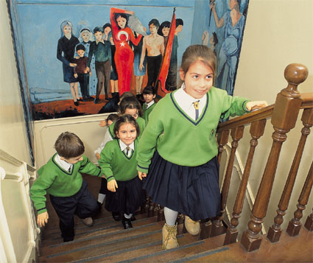
DeğerLER eğİtİmİnde dİkkat edeceğİmİz hususlar
6. Değerlerimiz konusunda öğrencilerin tartışması sağlanabilir.
“Neden bu değer iyidir?”,
“Neden bu değeri önemsemeliyiz?”
vb. sorularla değerleri açmak, öğrencilerin değerleri benimsemelerini ve sahiplenmelerine yardımcı olur.

Slide 33
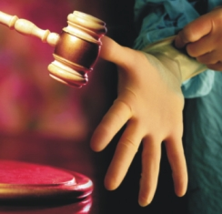
Değer LER eğİtİmİnde dİkkat edeceğİmİz hususlar
7. Değerlerle ilgili etkinlikler hazırlanabilir. Öğrencilerin değerlerle ilgili kompozisyon, şiir, öykü yazmaları resim yapmaları, bulmaca hazırlamaları istenebilir.
8. Öğrencilerin değerlerle ilgili yazılı materyal taraması yaptırılabilir. Değerlerle ilgili gazete dergi haberleri, şiir, öykü, resim, film, sunu bulmaları ve bunların sınıfça okunup tartışılması sağlanabilir.
9. Ödül ve ceza verirken duygusal değil, adaletle hareket edilmelidir.

Slide 34
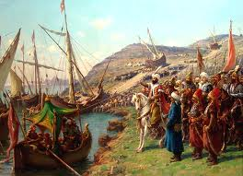
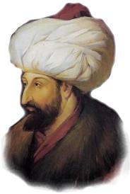
OKULDA DEĞERLER EĞİTİMİYLE İLGİLİ YAPILABİLECEKLER
Kahramanlık ve fedakârlıklarıyla meşhur olmuş kişilerin
fotoğraflarını koridor ve odalara asın.
Velileri davet edip onların okuldaki gelişmeleri inceleyip katkıda bulunmalarına fırsat tanıyın.
Topluma hizmet amacıyla belli görevler taşıyan gruplar oluşturun.
Yaşadığınız yerdeki fedakâr ve önemli kişilikleri derslerde tanıtın.

Slide 35
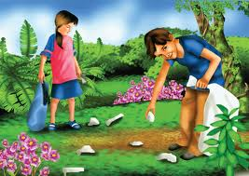

OKULDA DEĞERLER EĞİTİMİYLE İLGİLİ YAPILABİLECEKLER
Öğrencilerin topluma hizmet etmeleri için belli bir yapı dâhilinde onlara fırsatlar oluşturun.
Kurumunuzdaki değerlerle ilgili sorunları düzenli olarak tartışılmasını sağlayın.
Duvarlara değerleri teşvik eden sözler asın.

Slide 36

OKULDA DEĞERLER EĞİTİMİYLE İLGİLİ YAPILABİLECEKLER
Bir bağış fonu oluşturun. Öğrencilerin bağışları istedikleri yere yapmalarına fırsat tanıyın.
Özellikle öğrencilerin o anki durumlarıyla ilgili yaşanmış olaylardan örnekler verin.

Slide 37
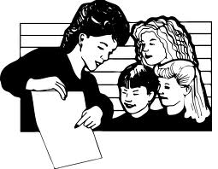
OKULDA DEĞERLER EĞİTİMİYLE İLGİLİ YAPILABİLECEKLER
Her gün birkaç dakikalık ibretli bir öyküyü seslice okuyarak güne başlayın. Öykülerin kısa, ama ders verici olmasına dikkat edin.
Topluma yaptığınız hizmetlerden öğrencilere bahsedin. Hangi gönüllü kuruluşlarda neler yapabileceklerini anlatın.

Slide 38
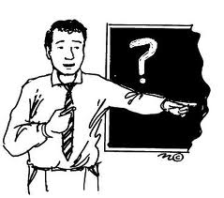
OKULDA DEĞERLER EĞİTİMİYLE İLGİLİ YAPILABİLECEKLER
Mezun olup yüksek okula gitmiş, iş hayatına atılmış eski öğrencilerinizi davet edip tecrübelerini aktarmalarını sağlayın. Güzel alışkanlıkların onlara işlerinde nasıl yardımcı olduğunu sorun.
Öğrencilerin empati geliştirmelerine yardımcı olun. Onlara şu tür sorular sorun: "Kimse seninle oynamak istemezse kendini nasıl hissedersin?", "Birisi senin adınla alay ederse neler hissedersin?" vb.

Slide 39
OKULDA DEĞERLER EĞİTİMİYLE İLGİLİ YAPILABİLECEKLER
Büyük öğrencilerin küçüklere yardımcı olmalarını sağlayan ortamlar oluşturun.
Öğrenci ve velilerin seminer, gezi gibi ortak bir projede görev almalarını sağlayın.
Öğrencilere teşekkür mesajları yazmayı öğretin. Öğrenciler için değerli çalışmalar yapanlara teşekkür mektupları yazdırın.

Slide 40
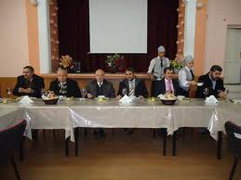
OKULDA DEĞERLER EĞİTİMİYLE İLGİLİ YAPILABİLECEKLER
Bir elektronik posta listesi veya bülten tahtası hazırlayıp idareci ve öğretmenlerin değerler eğitimiyle ilgili fikir alışverişi yapmalarını sağlayın.
Gönüllü olarak yemek yapmalarını, dekorlar
kullanmalarını, hizmet etmelerini ve temizlik yapmalarını temin edin.

Slide 41
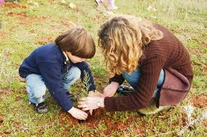
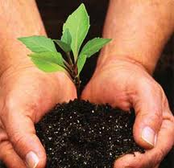
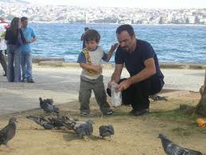
OKULDA DEĞERLER EĞİTİMİYLE İLGİLİ YAPILABİLECEKLER
Öğrencilerin ebeveynlerinin de desteğiyle; çevrelerinde basit temizlik işleri, ağaç dikme, tamiratlar gibi çalışmalarla çevrelerine hizmet etmelerini sağlayın.
Ülke çapında güzel ahlakı destekleyen programlardan öğrencilerinizi haberdar edin.

Slide 42
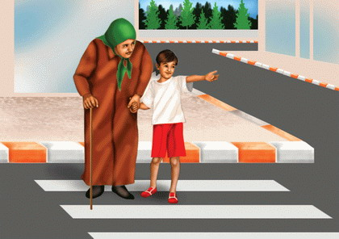
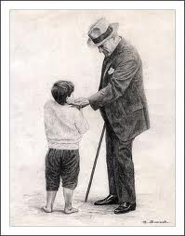
OKULDA DEĞERLER EĞİTİMİYLE İLGİLİ YAPILABİLECEKLER
Öğrencileri çevredeki yaşlı veya yardıma muhtaç insanlarla ilgilenmeye teşvik edin.
Öğrencilerinize başka şehir veya ülkelerden mektup arkadaşları bulun ve onların yazışmalardan öğrendikleri bilgileri paylaşın. O yerlerde hayatın nasıl olduğu konusunu gündeme getirin.

Slide 43
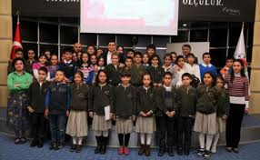
OKULDA DEĞERLER EĞİTİMİYLE İLGİLİ YAPILABİLECEKLER
Veliler için değer eğitimiyle ilgili bir kitap listesi hazırlayın.
Sporla ilgilenen öğrenci ve öğretmenlerin sporla ilgili değerler geliştirmelerini teşvik edin.

Slide 44
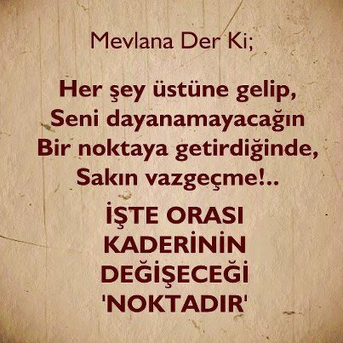

Slide 45

NASIL ÖĞRETECEĞİZ ?

Slide 46
  Program birbirini tamamlayan üç boyutta geliştirilmiş etkinlikleri içermektedir:
(1) Sınıf içi Etkinlikler,
    (2) Okulun Tümü için Etkinlikler,
    (3) Aileye Yönelik Etkinlikler.

Slide 47
(1) Sınıf İçi Etkinlikler
Programın temelini oluşturan bu etkinlikler temelde öğretmen görevlerini
desteklemeye dönüktür. Açık programın içine giydirilmiş bu etkinlikler
öğrenci merkezli ve aktif öğrenme esaslıdırlar.

Slide 48
Anlatım (Telkin , öğüt verme)
İşlenecek kavramla ilgili bilgilendirme.
Sorumluluk : Sonuçları üstlenme bilinci.

Slide 49
Ödevlendirme
Özellikle sözel derslerimizde seçilen kavramla ilgili ödevlendirme yapılması ,sonraki gün ödevin sınıfta gündem yapılmak suretiyle değerlendirilmesi.
Örn. Sorumluluk duyduğunuz varlıkları sıralayınız diye bir ödev verilebilir.
Sorumlu olmamızın sebepleri konusunda bir tartışma ortamı oluşturulabilir.

Slide 50
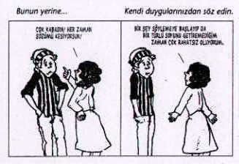
Canlandırma, drama
Yaşanmış veya hayal ürünü bir olayın sınıfta canlandırılması. Drama yapılacak konu önceden öğrencilere verilir veya ders sürecinde uygulanabilir.
Örn. Evdeki sorumluluklarını yerine getirmeyen Ali’ye annesinin sorumluluklarını hatırlatması.

Slide 51
Grup çalışmaları
Öğrencileri sınıf içinde gruplara ayırarak görevler vermek.

Slide 52

Pano hazırlamak
Öğrencilerden elde edilen geri dönüşümlerin sınıf veya koridor panolarında sergilenmesi.
sorumluluk
“Herkes kendi evinin önünü süpürse dünya tertemiz olur.”
Arkadaşlarıma karşı sorumluluklarımız:
………………
……………….
…………..
……………..
Sorumlu çocuk
……………………
…………………
………………………..
……………………….

Slide 53
Öğrenci sunumları , anlatımları
Öğretmen rehberliğinde , öğrencinin hazırlamış olduğu konusunu sınıfta arkadaşlarına sunması. (Projeksiyondan da faydalanılabilir.)
Sorumlu olduğum varlıklar : Annem ve babam
Onlara karşı sorumluluklarım

Slide 54
Belirlenen değerle ilgili olumlu ve olumsuz kavramlar üzerinde düşünme
Sözünde durmak-güvenilmezlik
Dikkat kesilmek-umursamamak
Ciddiyet-lakaytlık
Hassasiyet-kayıtsızlık
Önemsemek-önemsememek

Slide 55
Konuyla ilgili şiir , öykü , masal belirlenmesi

Slide 56
*İşlenen değerle alakalı film izletmek ve sesli yayınlardan istifade etmek
* Konuya ışık tutacak otobiyografilerin seçilmesi

Slide 57
Yap-boz teknikleri kullanmak
Beyin fırtınası yapmak
Okul içi ve okul dışı geziler

Slide 58
TEŞEKKÜR EDERİZ

